Slide 1
第12讲 网络传输安全

Slide 2
Outline
网络传输需要关注哪些问题？
无线网络的安全传输是怎样的？
网络层的安全传输如何实现？
传输层的安全传输简介

Slide 3
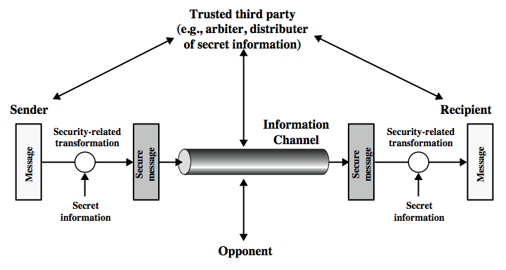
网络安全传输有哪些问题？

Slide 4
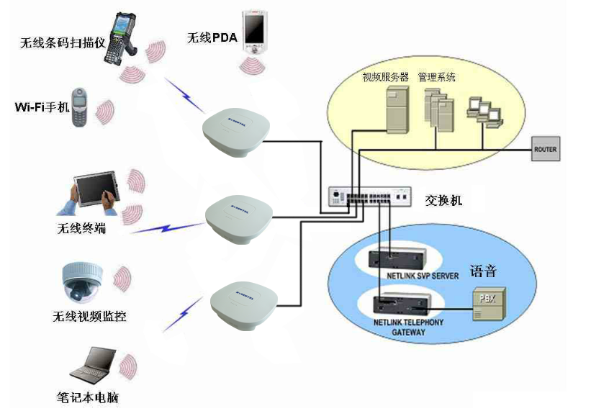
无线网络的基础设施

Slide 5
无线网络的基础设施
关心无线站点和访问接入点之间的通信安全

Slide 6
无线网络的一般性安全措施
安全无线传输
  信息隐藏技术：取消SSID广播、降低信号功率
  加密
安全的无线接入点(IEEE 802.1X)：认证
安全的无线网络
  加密：路由器之间的传输加密
  杀毒软件、防火墙：客户端
  关闭标示符广播：同上
  改变路由器标识符、密码（非默认）
  限定专用计算机访问：指定MAC地址的设备

Slide 7
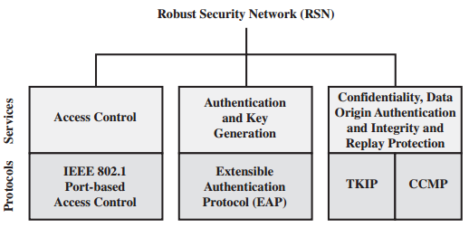
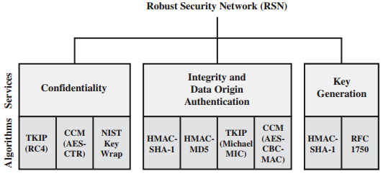
IEEE 802.11i 标准构成分类
服务和协议
加密相关算法

Slide 8
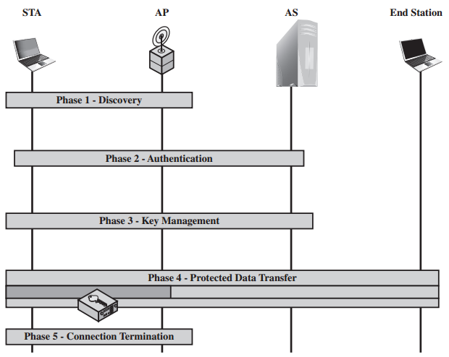
IEEE 802.11i 的五个操作阶段

Slide 9
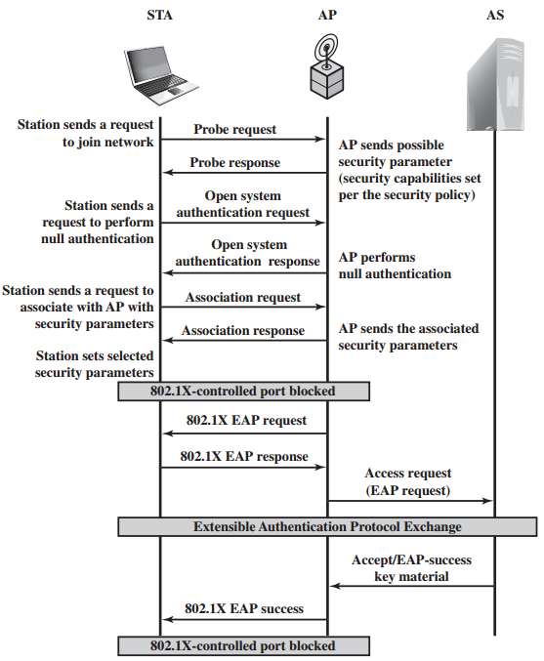
1. 发现阶段
发现阶段：站点和连接点相互身份认证，协商安全策略并建立连接
探测响应帧来回应站点请求
接入点周期性广播安全策略
站点和接入点进行身份交换
站点选择匹配策略申请连接

Slide 10
2. 认证阶段
认证阶段：站点和位于分布式系统中的认证服务器相互认证
连接到认证服务器
EAP交换实现站点和认证服务器的相互认证
认证服务器产生主会话密钥

Slide 11
3. 密钥管理阶段
密钥分类：
成对密钥：用于站点与访问接入点之间通信
群组密钥：用于组播通信

Slide 12
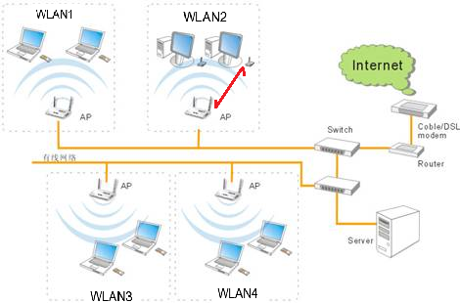
IEEE 802.11i 中的密钥种类
1. 站点与AP间通信的成对密钥
2.组播通信的群组密钥

Slide 13
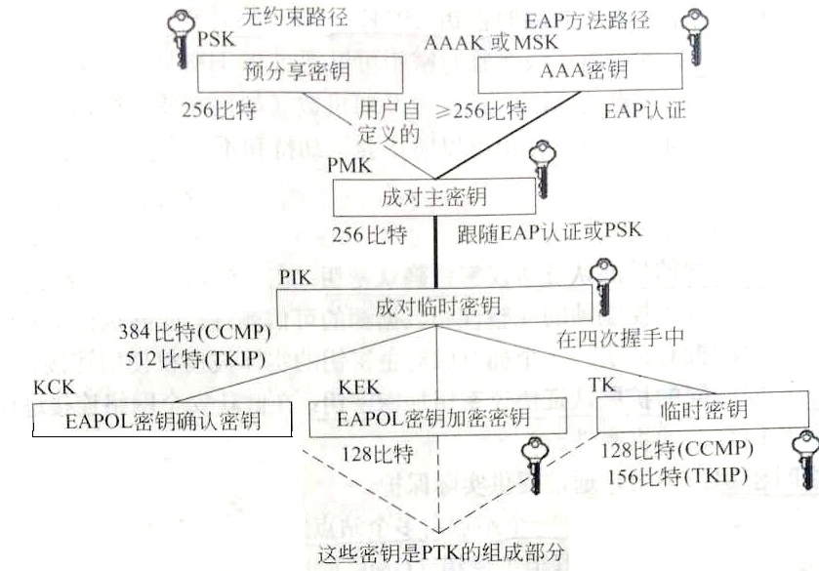
IEEE 802.11i 的成对密钥层次
wifi密码
IEEE802.1X
协议产生
接入点和站点都拥有PMK
HMAC-SHA-1生成

Slide 14
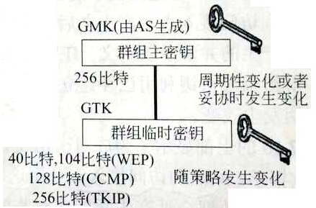
IEEE 802.11i 的组群密钥层次
组群密钥用于一个站点向多个站点发送MAC协议数据单元。

Slide 15
4. 保密数据传输阶段
两套加密/认证方式：
暂时密钥集成协议
计数器模式密码块链消息认证码协议

Slide 16
IEEE 802.11i 的保密数据传输阶段
IEEE 802.11i定义了两种机制保护数据传输：
暂时密钥集成协议
  使用RC4算法加密
  使用Michael算法计算完整性
计数器模式密码块链消息认证码协议
  使用AES的CTR密码块模式加密
  使用计数器密码块链进行消息认证(完整性)

Slide 17
5. 关闭连接阶段

Slide 18
互联网协议安全性
IP security
IPSec不是一个单独的协议，它提供了一些列的安全算法和一种开放标准的框架结构，通过使用加密、签名等的安全服务以确保在 Internet网络 (IP协议) 上进行保密而安全的通讯。

Slide 19
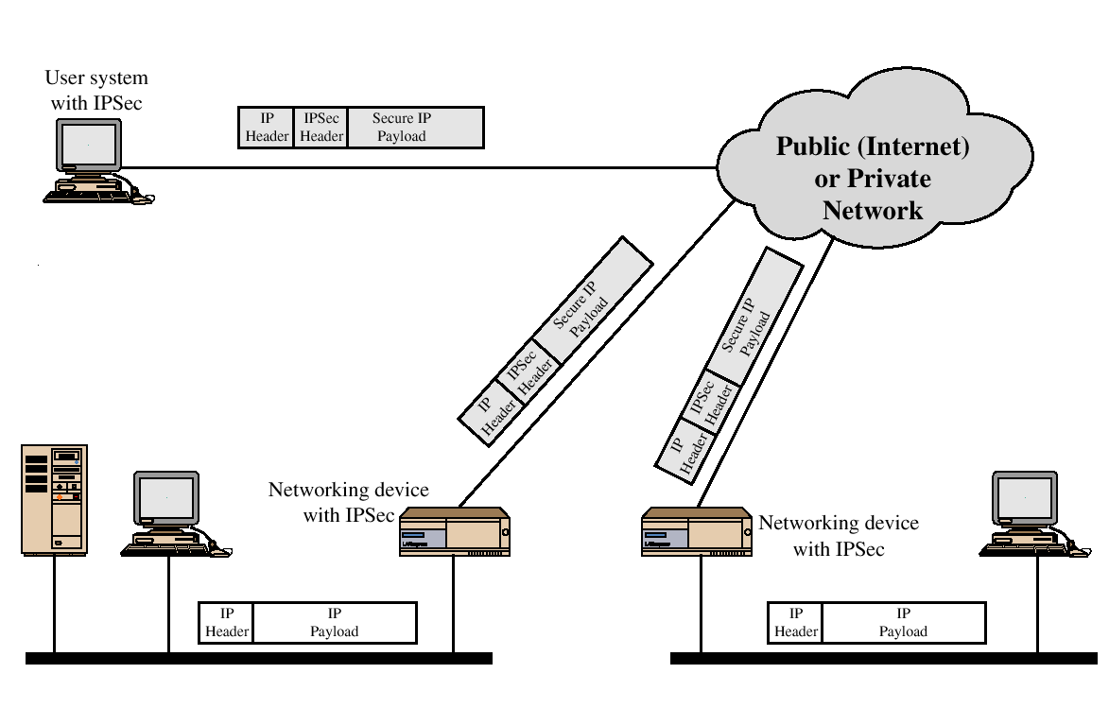
IP Security 场景

Slide 20
IP Security 好处与应用
IPSec的好处
  对应用透明：在传输层(TCP, UDP)之下，无需更改应用软件和服务
  对用户透明：无需培训和个人密钥管理
IPSec的应用
  建立安全分支结构：在互联网建立虚拟专有网络，节省开始和管理
  通过互联网实现安全远程访问
  在合作者之间(企业间、企业内)建立互联通信，实现认证和机密传输

Slide 21
IPSec文档结构
IPSec提供认证、机密性和秘钥管理三种功能，主要包括以下文档:
体系结构：一般概念、安全需求、定义和机制 (RFC 4301)
认证报头(AH)：用于消息认证的扩展头 (RFC 4302)
封装安全载荷(ESP)：一个封装的头和尾用于提供加密或加密和认证的结合 (RFC 4303)
互联网秘钥交换(IKE)：秘钥交换方案的文档 (RFC 4306)
密码算法：用于加密、认证、伪随机函数和秘钥交换的秘钥算法文档

Slide 22
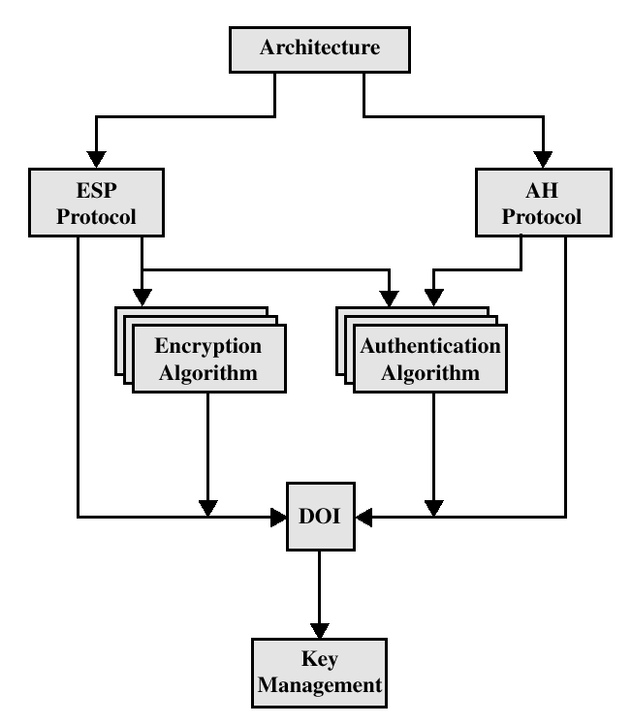
IPSec文档结构

Slide 23
IPsec加密和认证的内容
 | 传输模式Transport Mode | 隧道模式Tunnel Mode
认证报头 AH | Authenticates IP payload and selected portions of IP header and IPv6 extension headers | Authenticates entire inner IP packet plus selected portions of outer IP header
封装安全载荷ESP | Encrypts IP payload and any IPv6 extesion header | Encrypts inner IP packet
带认证的ESP | Encrypts IP payload and any IPv6 extesion header. Authenticates IP payload but no IP header | Encrypts inner IP packet. Authenticates inner IP packet.

Slide 24
IP Security安全策略

Slide 25
安全关联(SA)
Security Associations
实现IPsec的基础是从源到目的IP包上的一系列安全策略。
安全关联(SA)是建立在发送者和接受者之间，为传递数据流提供安全服务的一个单向逻辑连接。它由三个参数唯一确定：
  安全参数索引(SPI) —— 名
  IP地址 —— 地（安全策略）
  安全协议标识 —— 法（安全关联）

Slide 26
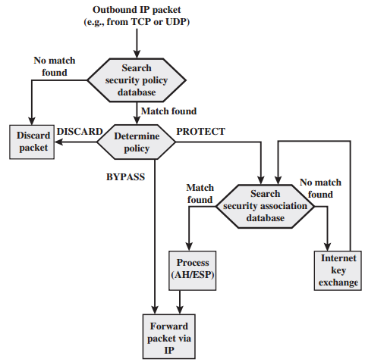
出站报文处理模型

Slide 27
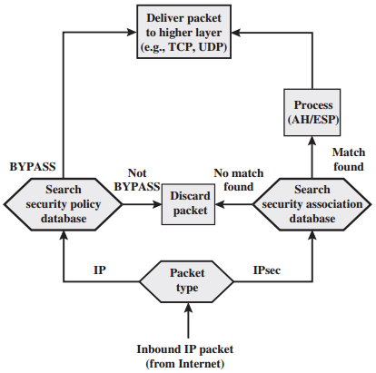
入站报文处理模型

Slide 28
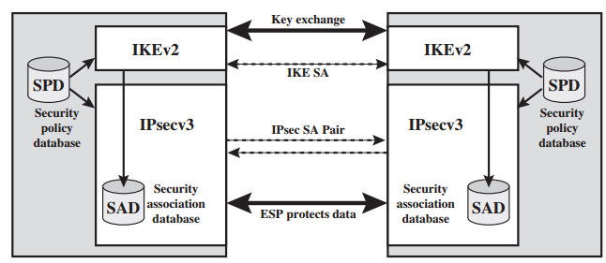
IPsec体系结构
IPSec包括两个交互数据库：安全关联数据库(SAD)和安全策略数据库(SPD)。

Slide 29
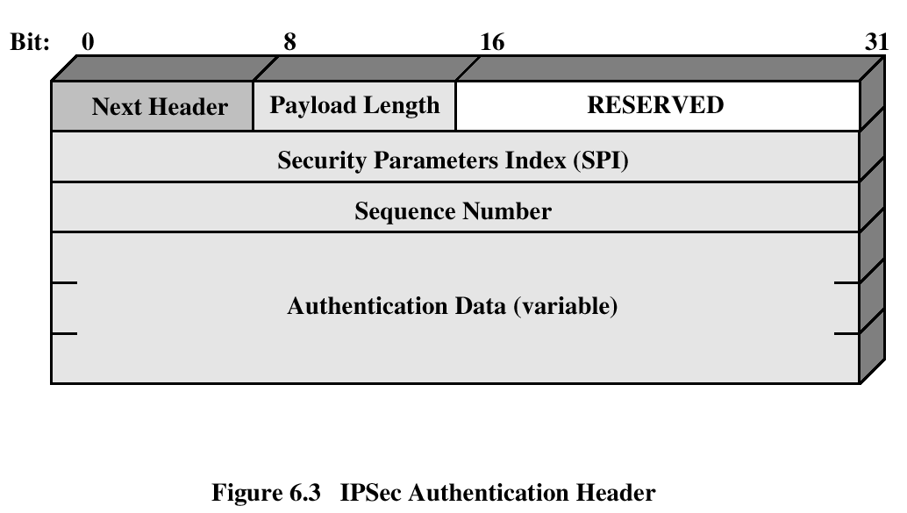
IPsec认证报头协议 (AH)
IPsec 认证头协议（IPsec AH）为 IP 数据报提供无连接完整性与数据源认证，并提供保护以避免重播情况。

Slide 30
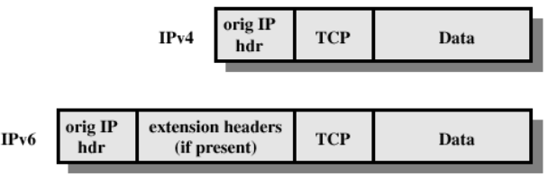
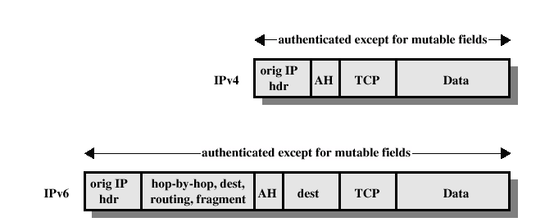
传输模式(AH认证)

Slide 31
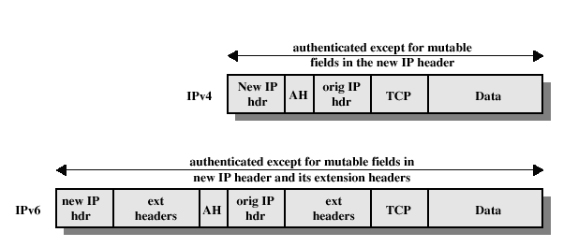
隧道模式(AH认证)

Slide 32
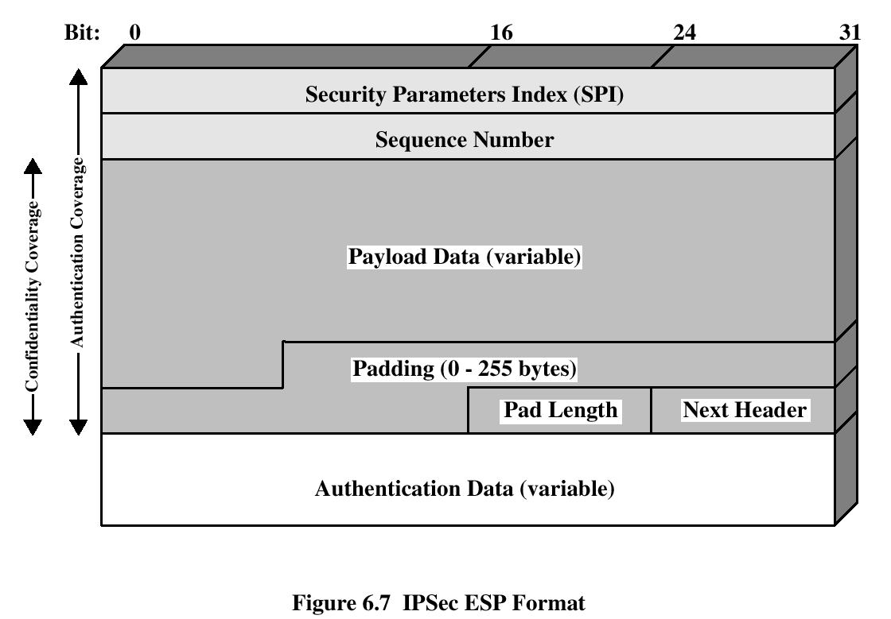
IPsec封装安全载荷 (ESP)
IPsec 封装安全载荷协议 (ESP) 通过加密保护IP包需要的数据，它采用对称密钥加密算法提供无连接的数据完整性验证、数据来源验证和抗重放攻击服务。

Slide 33
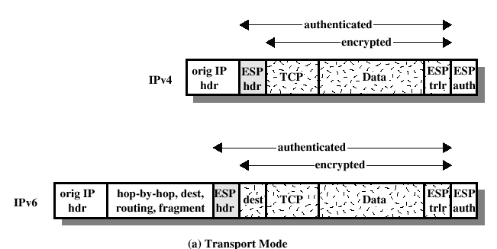
ESP加密和认证(传输模式)

Slide 34
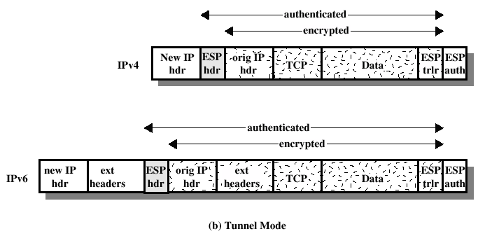
ESP加密和认证(隧道模式)

Slide 35
IPsec秘钥交换
AH和ESP协议都使用到加密或消息认证，所使用的秘钥需要提前确认和相互交换。
  手动类型（小规模静态环境）
  自动类型（Internet Key Exchange）
    Oakley Key Determination Protocol(DH算法)
    Internet Security Association and Key Management Protocol (ISAKMP交换框架)

Slide 36
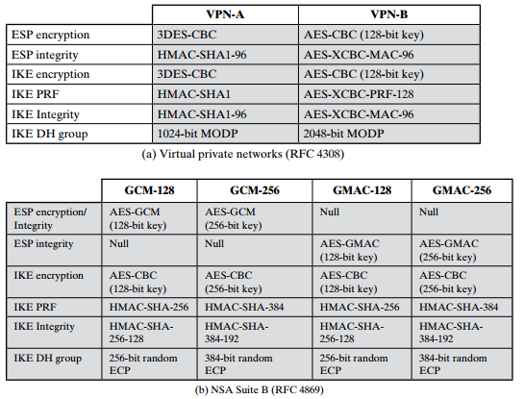
密码套件

Slide 37
IPsec的安全关联组合
IPsec 的安全关联能够实现AH协议或ESP协议，但却无法同时实现。
安全关联组合提供IPsec所需的一个安全关联SA序列。这些关联可以在同一个节点上终止，也可以在不同节点停止。

Slide 38
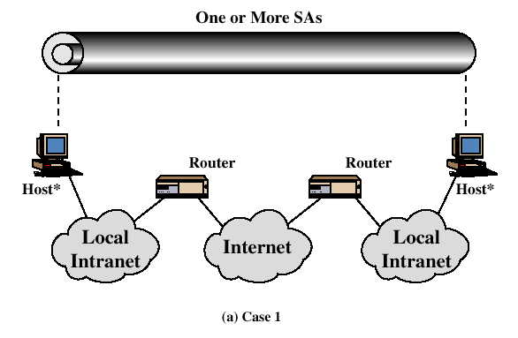
安全关联组合
先用ESP加密，再用AH认证！Why？

Slide 39
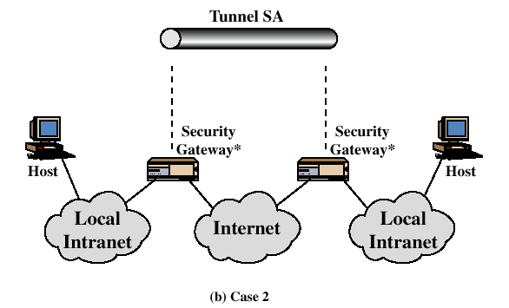
安全关联组合

Slide 40
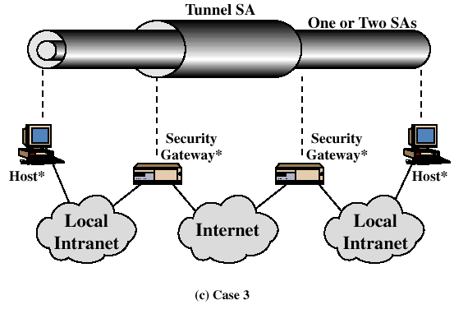
安全关联组合

Slide 41
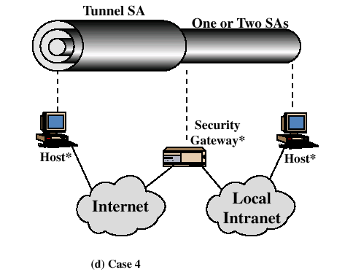
安全关联组合

Slide 42
SSL安全嵌套字层
Secure Sockets Layer

Slide 43
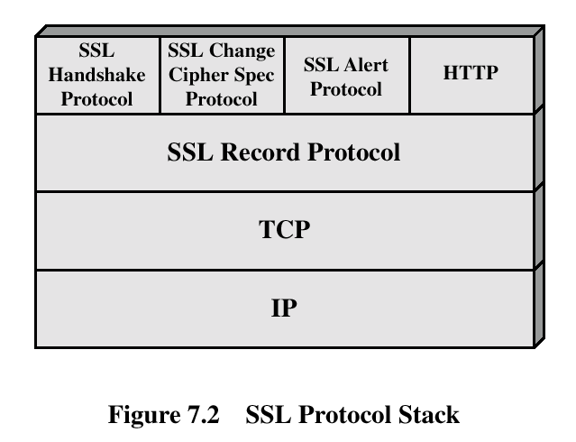
SSL结构

Slide 44
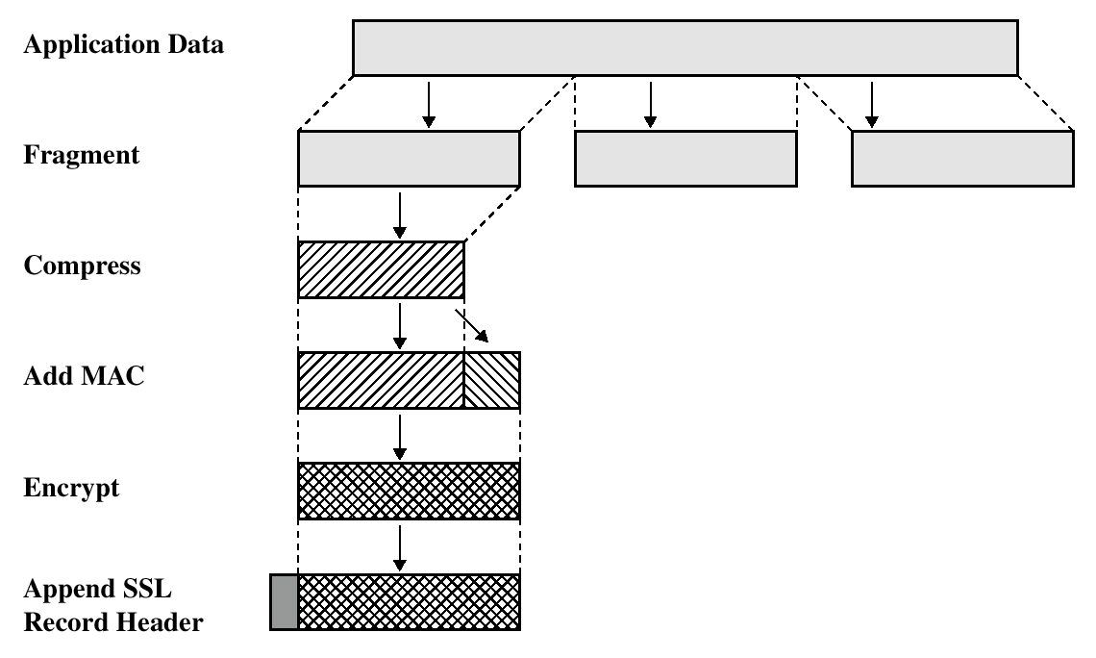
SSL记录协议的运行
MD5, SHA-1
RC4, DES, 3DES, AES
机密性
完整性
可用性(未要求)

Slide 45
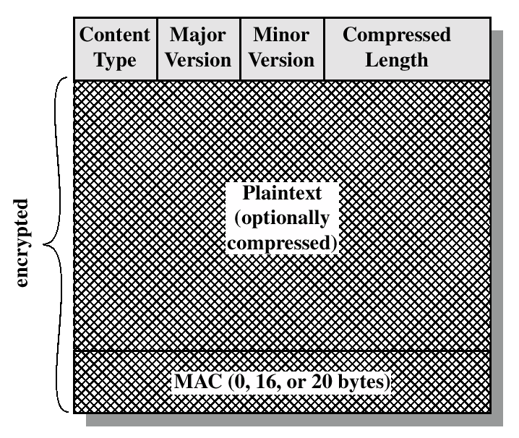
SSL记录协议格式
SSLv3.0
内容类型:
握手协议
修改密码规范协议
报警协议
主版本号: 3
从版本号: 0
压缩长度:
最大2¹⁴+2048

